Slide 1
TI DSP, MCU, Xilinx Zynq FPGA
프로그래밍 전문가 과정
TL494 + IR2110 TEST
강사 – Innova Lee(이상훈)
gcccompil3r@gmail.com
학생 – 안상재
sangjae2015@naver.com

Slide 2
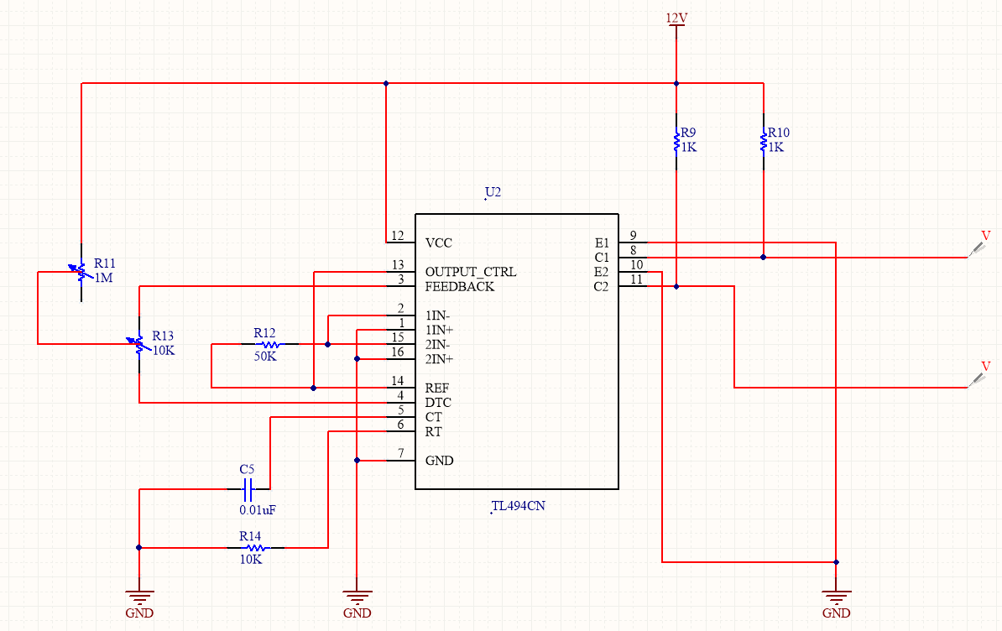
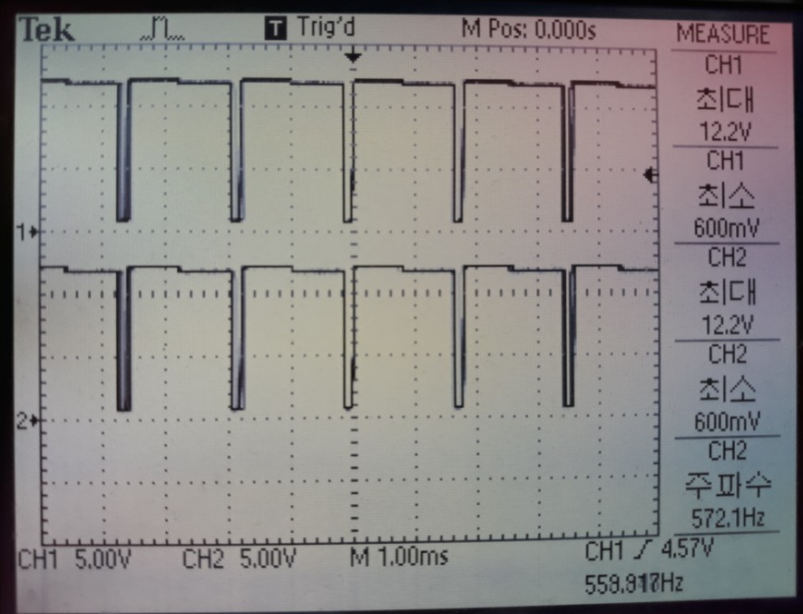
03
진행사항
오픈 컬렉터 부분의 풀업저항
* TL494 TEST (데이터 시트 참조)
=> PWM 파형 생성 전용 IC
주파수 조절용 가변저항(470KΩ)
12.2V
0.6V
12.2V
0.6V
PWM 출력의 주파수 조정 (R, C 값은 주파수에 반비례)

Slide 3
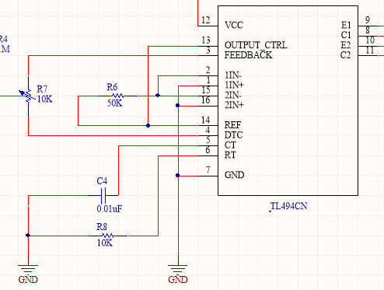
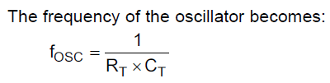
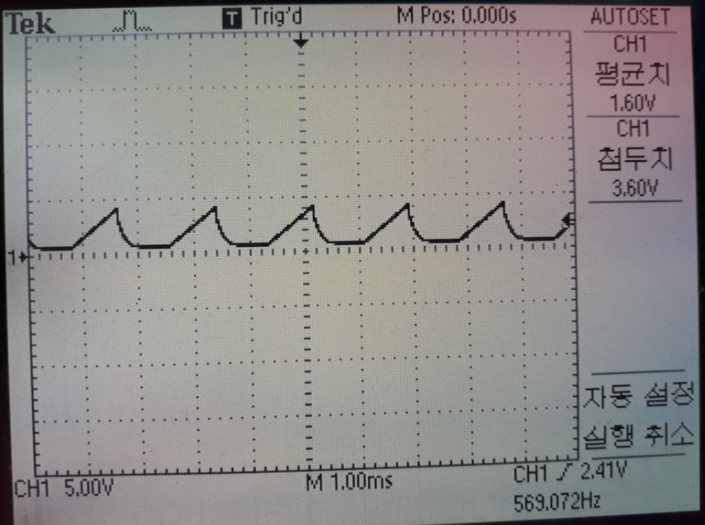
03
진행사항
* TL494 출력 펄스 주파수
8,11번 핀의 출력 파형 주파수 = 약 1HZ
=> 오실레이터의 주파수 = 8, 11번 핀의 출력 주파수
Fosc = 1 / (0.01uF * 10K) = 1HZ
5번 핀의 톱니파와 기준전압을 비교해서 PWM 출력 신호를 만듬

Slide 4
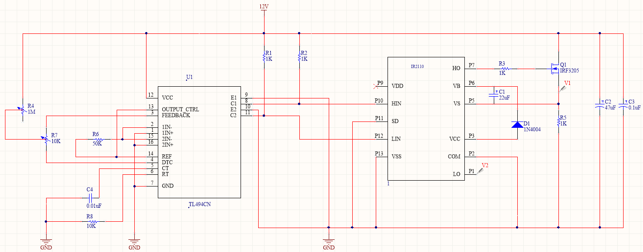
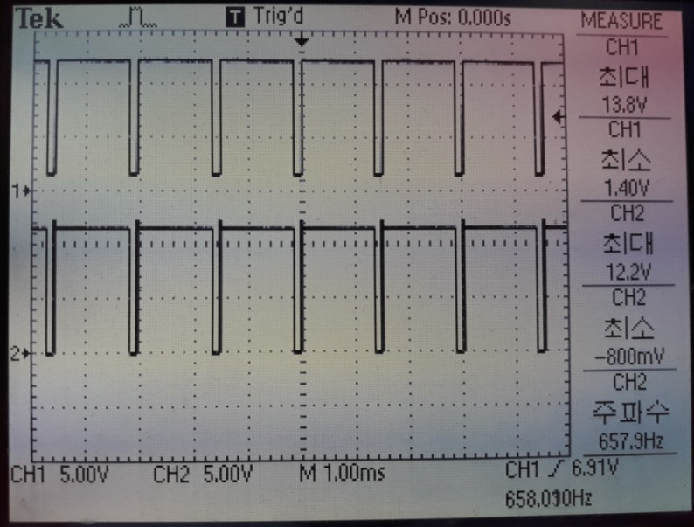
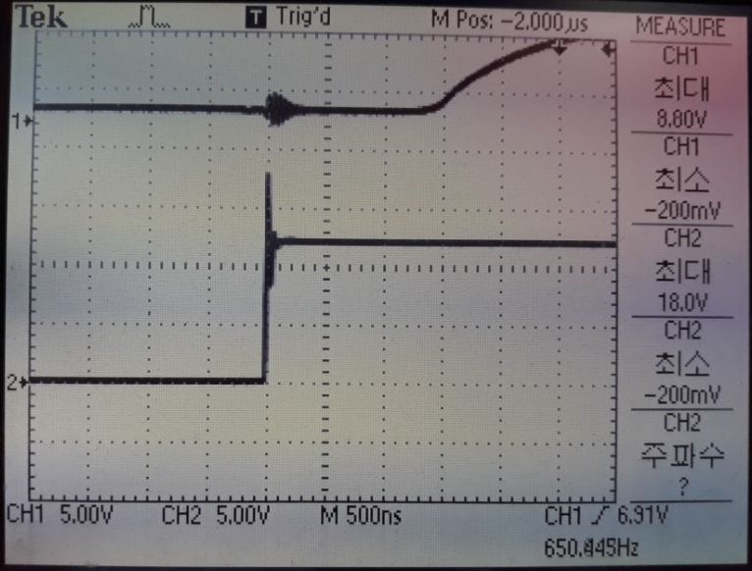
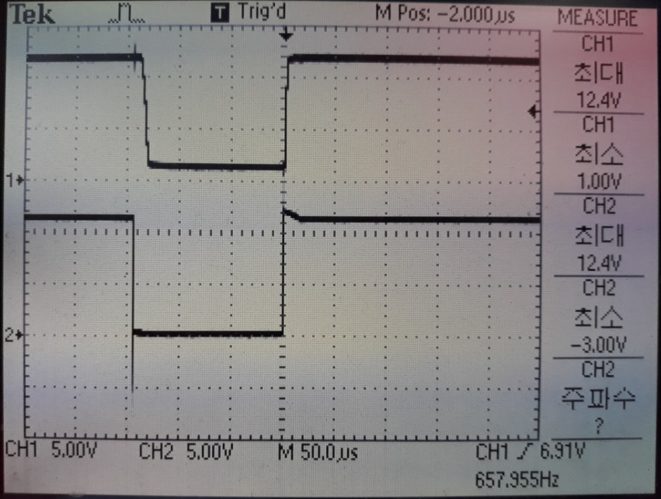
* TL494 + IR2110 TEST
연결
?
오버슈팅

